Slide 1
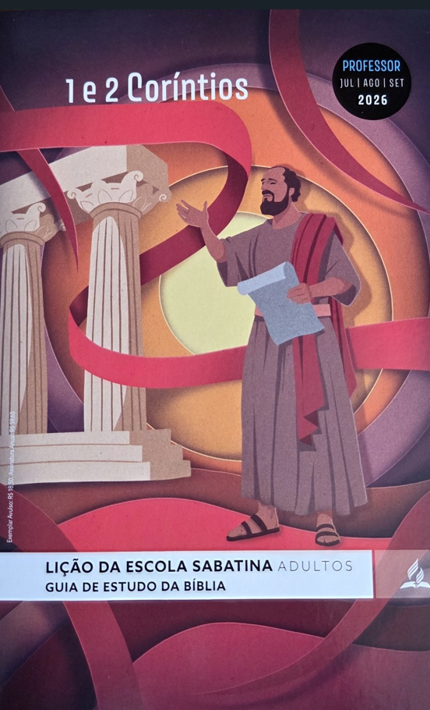


O retrato do amor
LIÇÃO 07
VERSO PARA MEMORIZAR:
"Agora, pois, permanecem a fé, a esperança e o amor, estes três; porém o maior deles é o amor" (1Co 13:13).
07
LEITURAS DA SEMANA: 1Co 13:1-13; Mt 24:12; GI 5:22, 23; 1Tm 1:14; 1Jo 4:8
design Neemias Lima

Slide 2
Sábado
INTRODUÇÃO
LIÇÃO 07
03amor pode vencer tudo. Por isso, Paulo escreveu tanto sobre ele. O verbo grego agapao - o mais usado no Novo Testamento para expressar a ideia de amor - e palavras da mesma família aparecem mais de 135 vezes nas cartas do apóstolo. Isso equivale a quase metade de todas as ocorrências no Novo Testamento, o que já indica o tema central da carta de Paulo à igreja de Corinto. Há inúmeras passagens notáveis sobre o amor no Novo Testamento, como Romanos 8:35 a 39; 1 Coríntios 2:9; 8:3; Gálatas 2:20; Colossenses 1:13; e1 Tessalonicenses 3:12, entre outras. Nada, porém, se compara a 1 Coríntios 13. Na semana passada, vimos que, sem amor, tudo - até os dons espirituais - perde o valor. Nesta semana, examinaremos mais de perto 1 Coríntios 13 e seu admirável retrato do amor. Como veremos, amor não é tanto um sentimento, mas uma atitude uma disposição que precisa se expressar na vida, em ações e em palavras; do contrário, não significa nada.
LEITURAS DA SEMANA: 1Co 13:1-13; Mt 24:12; GI 5:22, 23; 1Tm 1:14; 1Jo 4:8

Slide 3
Domingo
O caráter essencial do amor
PERGUNTAS:
LIÇÃO 07
1. Leia 1 Coríntios 13. Resuma o que esse capítulo nos ensina sobre o amor.
2. Leia Mateus 24:12. Que alerta Jesus nos dá nesse verso?
Em que momentos esse tipo de amor pode fazer diferença na vida de alguém?
LEITURAS DA SEMANA: 1Co 13:1-13; Mt 24:12; GI 5:22, 23; 1Tm 1:14; 1Jo 4:8

Slide 4
Domingo
O caráter essencial do amor
COMENTÁRIOS:
LIÇÃO 07
Paulo não queria dizer que línguas (1C0 13:1), profecia, entendimento, ciência, fé (1Co 13:2) e generosidade (1C0 13:3) são inúteis; eles se tornam inúteis apenas quando não são motivados pelo amor. O tipo de amor de que Paulo está falando não é aquele expresso em frases como: "amo morangos", "amo meus amigos" ou "amo minha família". Também não é o "amor" retratado nos filmes. E não se trata de amor romântico embora esse capítulo seja usado com frequência em sermões de casamento. Esse amor não pode ser reduzido a afeto, caridade, virtude ou bondade. Ainda que esses elementos o representem em algum grau, o amor de 1 Coríntios 13 é uma graça especial concedida pelo Espírito Santo. De fato, nesse capítulo, o amor é a motivação que o Espírito nos dá para agir com afeto, caridade, virtude e bondade. É a entrega total de ações, sentimentos e pensamentos a Cristo e ao próximo.
LEITURAS DA SEMANA: 1Co 13:1-13; Mt 24:12; GI 5:22, 23; 1Tm 1:14; 1Jo 4:8

Slide 5
Segunda
O que o amor faz
PERGUNTAS:
LIÇÃO 07
Compare 1 Coríntios 13:4-7 com Gálatas 5:22, 23. Que ideias em comum você percebe entre as duas passagens? Como manifestar esse amor em sua vida?
LEITURAS DA SEMANA: 1Co 13:1-13; Mt 24:12; GI 5:22, 23; 1Tm 1:14; 1Jo 4:8

Slide 6
Segunda
O que o amor faz
COMENTÁRIOS:
LIÇÃO 07
É Paciente: É a capacidade de perseverar nas dificuldades e de ser tolerante com as falhas das outras pessoas. É Bondoso: É agir refletindo a compaixão e a misericórdia que o próprio Deus tem por nós. Alegra-se com a Verdade: É a empatia de conseguir celebrar e compartilhar a alegria genuína junto com o próximo. Tudo Crê: É a disposição de ter fé nas pessoas, dando a elas o benefício da dúvida. Tudo Espera: É manter uma expectativa otimista de que coisas boas vão acontecer. Tudo Sofre e Suporta: Representa a resiliência e a firmeza para enfrentar provações sem desistir. A essência do texto: O amor consegue suportar e perseverar nas adversidades justamente porque ele é sustentado pela confiança (crê) e pela expectativa positiva (espera).
LEITURAS DA SEMANA: 1Co 13:1-13; Mt 24:12; GI 5:22, 23; 1Tm 1:14; 1Jo 4:8

Slide 7
Terça
O que o amor não faz
PERGUNTAS:
LIÇÃO 07
3. Leia novamente 1 Coríntios 13:4-7. Por que Paulo menciona características negativas do amor, e não apenas positivas?
LEITURAS DA SEMANA: 1Co 13:1-13; Mt 24:12; GI 5:22, 23; 1Tm 1:14; 1Jo 4:8

Slide 8
Terça
O que o amor não faz
COMENTÁRIOS:
LIÇÃO 07
Não tem inveja: Não cobiça os dons do outro nem se incomoda com o sucesso alheio, pois isso gera divisão. Não é vaidoso: Não é arrogante nem busca ser o centro das atenções para receber elogios. Não é orgulhoso: Não tem um ego inflado nem se sente superior aos demais pelo que sabe ou tem. Não é inconveniente: Não age com grosseria, desrespeito ou falta de educação com as pessoas. Não é egoísta: Não prioriza apenas os próprios direitos e interesses, mas abre mão deles em favor do bem do próximo. Não se irrita facilmente: Não é explosivo, "pavio curto" ou alguém que perde a paciência por qualquer provocação. Não guarda ressentimentos: Não faz uma "lista" ou contabilidade das ofensas sofridas; o amor perdoa de verdade. Não se alegra com a injustiça: Não sente prazer quando alguém erra ou se dá mal, mas busca sempre ajudar e restaurar a pessoa. A essência do texto: O amor verdadeiro exige o esvaziamento do ego.
LEITURAS DA SEMANA: 1Co 13:1-13; Mt 24:12; GI 5:22, 23; 1Tm 1:14; 1Jo 4:8

Slide 9
Quarta
Retrato de Jesus
PERGUNTAS:
LIÇÃO 07
4. Lela João 13:1, 34; 15:9, 12; 1 Timóteo 1:14; 2 Timóteo 1:7, 13; 1 João 3:16; 4:7-12, 19-21. O que esses textos nos ensinam sobre o amor?
De que outras maneiras Jesus nos mostra o que é o amor verdadeiro?
LEITURAS DA SEMANA: 1Co 13:1-13; Mt 24:12; GI 5:22, 23; 1Tm 1:14; 1Jo 4:8

Slide 10
Quarta
Retrato de Jesus
COMENTÁRIOS:
LIÇÃO 07
Ao ler 1 Coríntios 13:4 a 7, é natural sentir certa frustração ao perceber que, em maior ou menor grau, deixamos de manifestar todas aquelas qualidades do amor. É provável que Paulo tivesse a Pessoa de Jesus em mente ao escrever esse capítulo. De fato, somente Ele revelou perfeitamente cada uma dessas características. Em última análise, portanto, o retrato do amor traçado por Paulo é um retrato de Cristo. "Deus é amor" (1Jo 4:8). Ele nos amou a ponto de dar Seu Filho unigênito (Jo 3:16). Jesus é a expressão plena desse amor (Hb 1:3). Se quisermos saber como o amor se manifesta, precisamos contemplar Jesus atentamente. Ao observarmos com cuidado a maneira como o Novo Testamento apresenta Cristo, perceberemos que todas as qualidades positivas do amor em que todas as qualidades positivas do amor em1 Coríntios 13 se veem Nele.
LEITURAS DA SEMANA: 1Co 13:1-13; Mt 24:12; GI 5:22, 23; 1Tm 1:14; 1Jo 4:8

Slide 11
Quinta
Fé, esperança e amor
PERGUNTAS:
LIÇÃO 07
5. Leia Efésios 4:11-13; 1 Coríntios 14:3, 4. O que esses textos dizem sobre o propósito dos dons espirituais em geral e do dom de profecia em particular?
Reflita sobre a afirmação "Deus é amor". Como compreender o que ela significa? E ainda que só possamos entender isso em parte, por que essa verdade é uma notícia do boa para nós?
LEITURAS DA SEMANA: 1Co 13:1-13; Mt 24:12; GI 5:22, 23; 1Tm 1:14; 1Jo 4:8

Slide 12
Quinta
Fé, esperança e amor
COMENTÁRIOS:
LIÇÃO 07
Até aqui, aprendemos que o amor é paciente, bondoso, alegre, resiliente, confiante, esperançoso e perseverante porque Jesus é tudo isso. Ao enxergarmos essas qualidades em Cristo, o passo seguinte é imitá-Lo. Era esse o desejo de Paulo para os coríntios. Contudo, se retirarmos o "não" das oito características negativas do amor, "teremos uma boa descrição da conduta dos coríntios no convívio da igreja: invejosos, vangloriosos, orgulhosos, grosseiros, egoístas, irritadiços e atentos aos erros alheios. Paulo ajusta aqui os verbos à situação de Corinto" caráter permanente do amor, a fim de estimular a prática do amor genuíno. Um dia, as profecias não mais serão necessárias. Além disso, falaremos uma só língua. E o conhecimento humano, limitado e falho, dará lugar a um conhecimento novo de Deus (1Co 13:12).
LEITURAS DA SEMANA: 1Co 13:1-13; Mt 24:12; GI 5:22, 23; 1Tm 1:14; 1Jo 4:8

Slide 13
Sexta
Estudo adicional
COMENTÁRIOS:
LIÇÃO 07
"Não importa o que professe, aquele cujo coração não está cheio de amor a Deus e aos semelhantes não é verdadeiro discípulo de Cristo. Embora possua grande fé e tenha poder até para realizar milagres, sem amor sua fé não terá nenhum valor. Poderá ostentar grande generosidade, mas, se o motivo não for o amor genuíno, mesmo que entregue todos os seus bens para sustento dos pobres, esse ato não o recomendará ao favor de Deus. Em seu zelo poderá até morrer como mártir, mas, se não for impulsionado pelo amor, será considerado por Deus como um entusiasta iludido ou um hipócrita ambicioso. "Temos muito a ensinar. O que é mais necessário [...] é amor pelas pessoas que perecem, o amor que vem em ricas torrentes do trono de Deus. O verdadeiro cristianismo difunde o amor por todo o ser. Ele atinge todas as partes vitais: o cérebro, o coração, as mãos auxiliadoras, os pés, habilitando as pessoas a permanecer firmes onde Deus .
LEITURAS DA SEMANA: 1Co 13:1-13; Mt 24:12; GI 5:22, 23; 1Tm 1:14; 1Jo 4:8

Slide 14
Sexta
Estudo adicional
PERGUNTAS:
LIÇÃO 07
1. O que Paulo quis dizer com a ordem: "Sigam o amor" (1C0:14:1)? Que relação isso tem com o que ele diz em 1 Coríntios 13:4 a 7?
2. Qual característica do amor você mais precisa colocar em prática no dia a dia? Quais são mais necessárias em sua igreja local? E por que Paulo compara o amor a dons como profecia, línguas e conhecimento (1C0 13:8)?
3. Paulo revela que o amor é a solução definitiva para a falta de unidade na
igreja de Corinto. Por quê? Como isso se aplica às nossas igrejas hoje?
LEITURAS DA SEMANA: 1Co 13:1-13; Mt 24:12; GI 5:22, 23; 1Tm 1:14; 1Jo 4:8

